Slide 1
CZWARTKOWE WIECZORY
Z BIBLIĄ
EWANGELIA WEDŁUG ŚW. JANA
konferencja 15

Slide 2
JEZUS A JAN CHRZCICIEL (J 3,22-36)
Potem Jezus i uczniowie Jego udali się do ziemi judzkiej. Tam z nimi przebywał i udzielał chrztu.
Także i Jan był w Ainon, w pobliżu Salim, udzielając chrztu, ponieważ było tam wiele wody. I przychodzili [tam] ludzie i przyjmowali chrzest.
Nie wtrącono bowiem jeszcze Jana do więzienia (J 3,22-24)
1. Jezus udziela chrztu przebaczenia
2. Jan udziela chrztu nawrócenia
3. Ainon i Salim – źródło pokoju
4. Ostatnia wzmianka o Janie Chrzcicielu

Slide 3
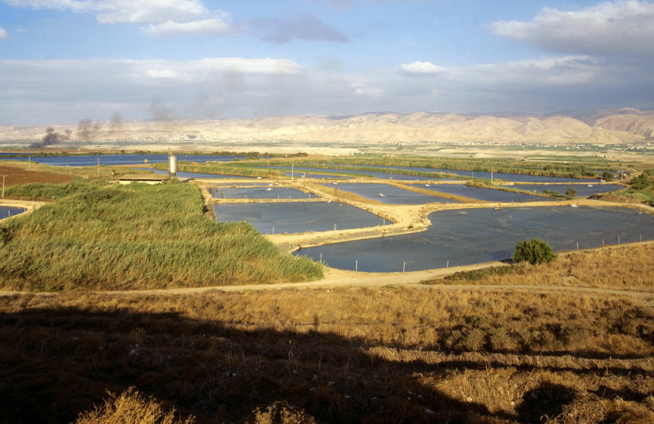
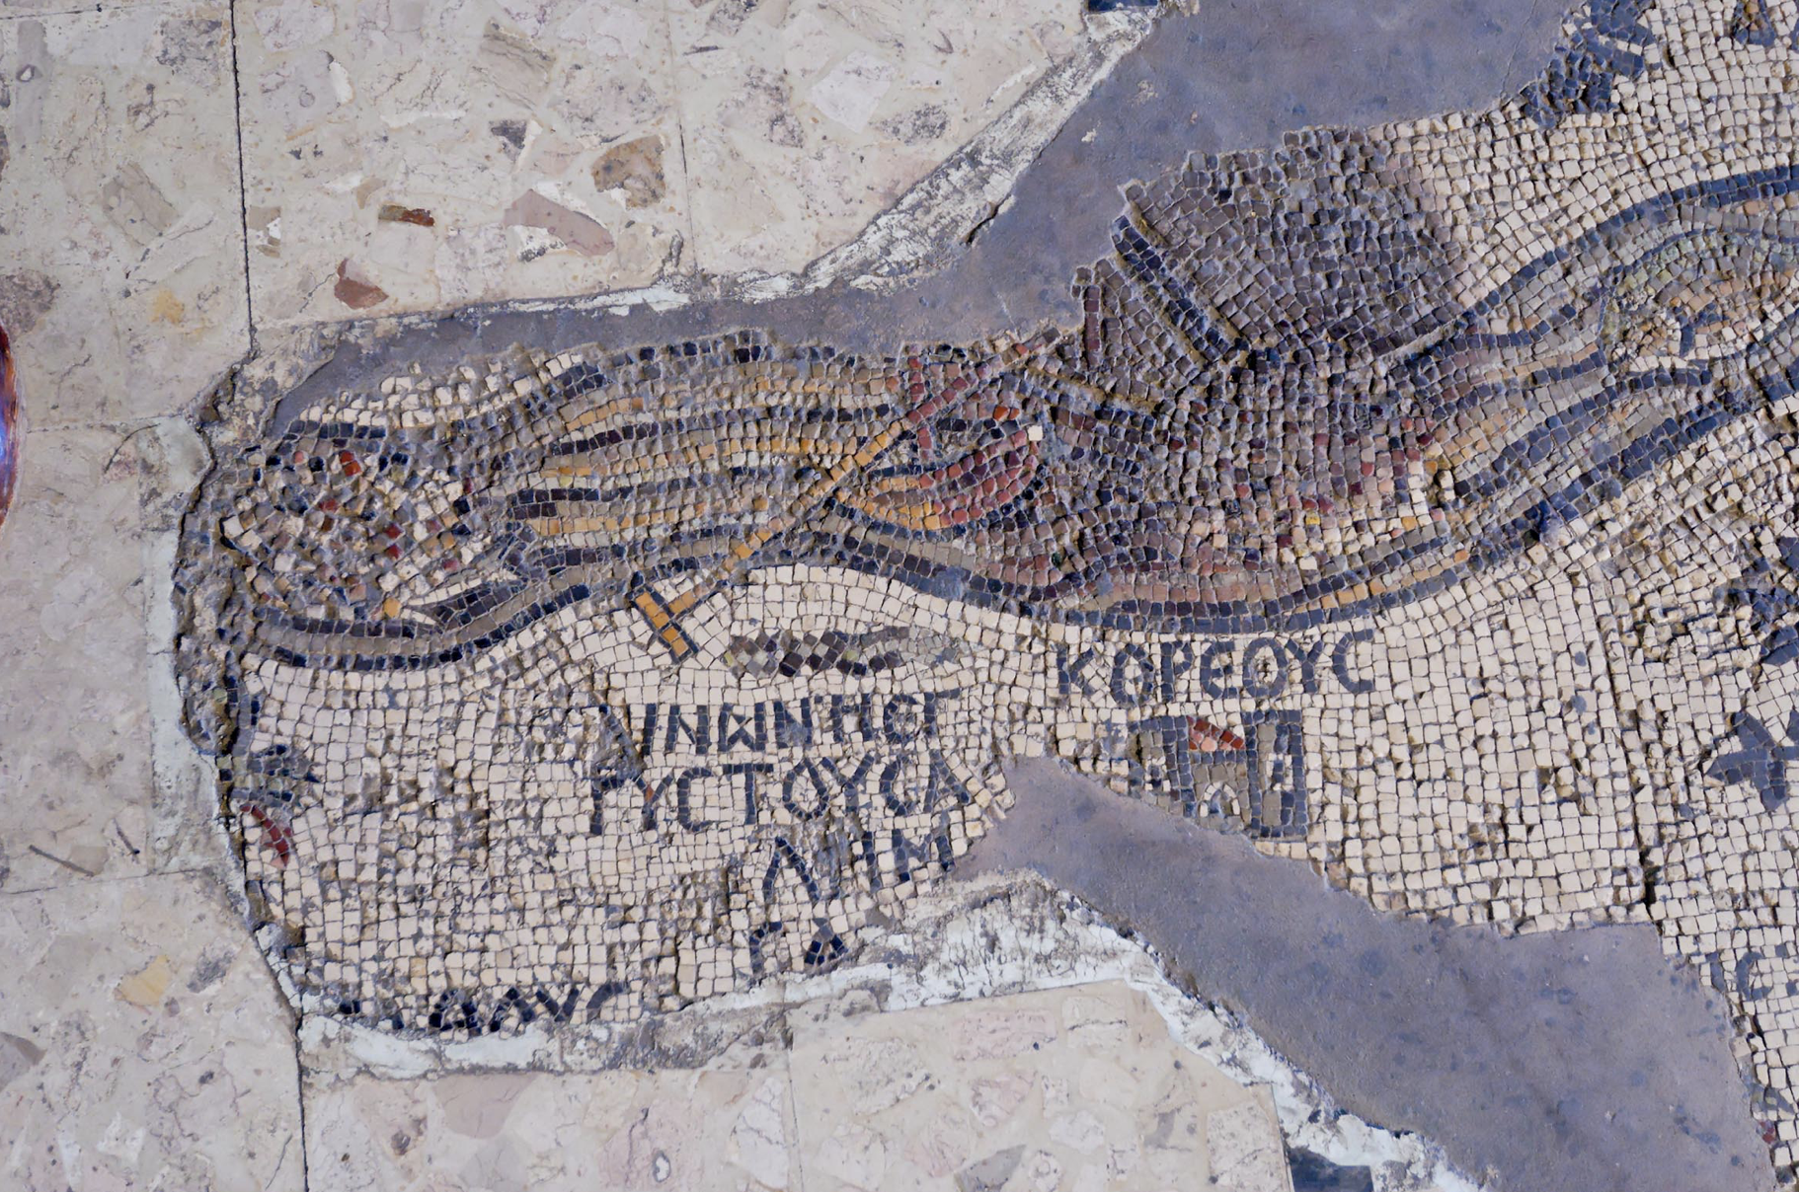
JEZUS A JAN CHRZCICIEL (J 3,22-36)

Slide 4
JEZUS A JAN CHRZCICIEL (J 3,22-36)
„Niektórzy Żydzi utrzymują, że ruinę oddziałów Heroda należałoby przypisać karze boskiej, jako sprawiedliwą zemstę za śmierć, którą zgotował [Herod] Janowi zwanemu Chrzcicielem” (Antiquitates judaicae 18,7,2)
Vita Johannis Baptistae (IV/V w.) –apokryf przypisywany Serapionowi, biskupowi diecezji egipskiej

Slide 5
JEZUS A JAN CHRZCICIEL (J 3,22-36)
A powstał spór między uczniami Jana a pewnym Żydem w sprawie oczyszczenia. Przyszli więc do Jana i powiedzieli do niego: «Nauczycielu, oto Ten, który był z tobą po drugiej stronie Jordanu i o którym ty wydałeś świadectwo, teraz udziela chrztu i wszyscy idą do Niego». Na to Jan odrzekł: «Człowiek nie może otrzymać niczego, co by mu nie było dane z nieba. Wy sami jesteście mi świadkami, że powiedziałem: Ja nie jestem Mesjaszem, ale zostałem przed Nim posłany. Ten, kto ma oblubienicę, jest oblubieńcem; a przyjaciel oblubieńca, który stoi i słucha go, doznaje najwyższej radości na głos oblubieńca. Ta zaś moja radość doszła do szczytu. Potrzeba, by On wzrastał, a ja się umniejszał (J 3,25-30)

Slide 6
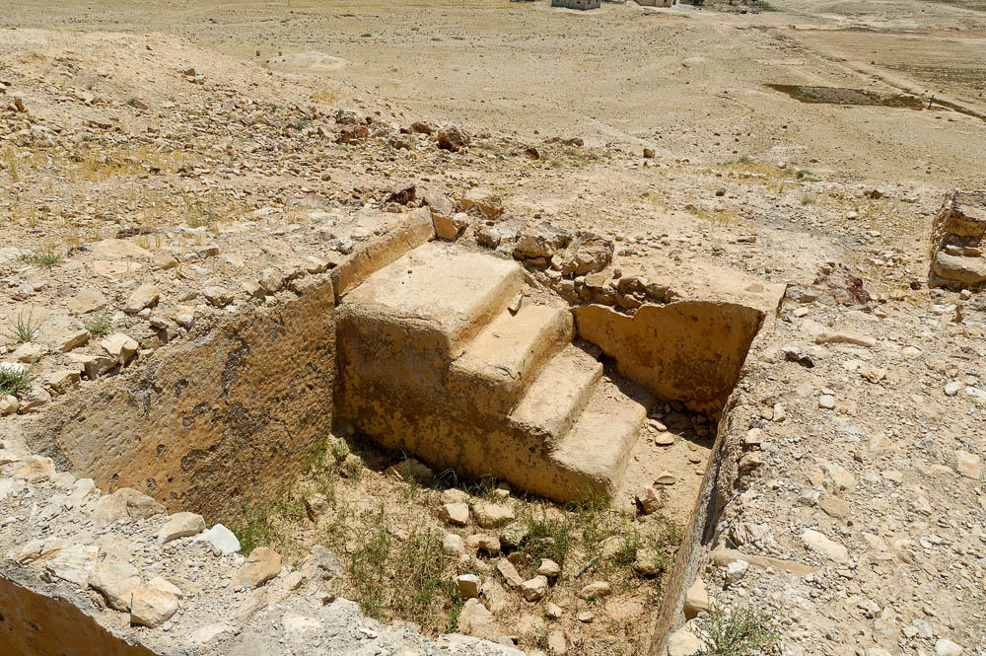
JEZUS A JAN CHRZCICIEL (J 3,22-36)
Oczyszczenia qumrańskie
Jezus mniejszy od Jana?
Mesjasz Oblubieńcem -wspólnota mesjańska – Oblubienicą
Goście nie mogą pościć, gdy młody jest z nimi (Mk 2,18-20)

Slide 7
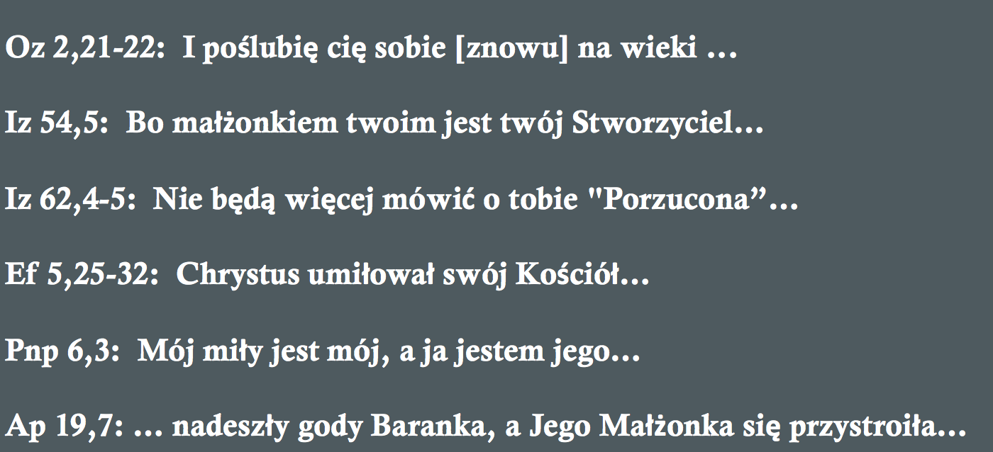
JEZUS A JAN CHRZCICIEL (J 3,22-36)

Slide 8
JEZUS A JAN CHRZCICIEL (J 3,22-36)
„Ten, kto ma oblubienicę, jest oblubieńcem; a przyjaciel oblubieńca, który stoi i słucha go, doznaje najwyższej radości na głos oblubieńca. Ta zaś moja radość doszła do szczytu” (J 3,29)
„Jestem bowiem o was zazdrosny Boską zazdrością. Poślubiłem was przecież jednemu mężowi, by was przedstawić Chrystusowi jako czystą dziewicę” (2Kor 11,2)
„Weselmy się i radujmy, i dajmy Mu chwałę, bo nadeszły Gody Baranka i Jego Małżonka się przystroiła” (Ap 19,7)
„Miasto Święte – Jeruzalem Nowe ujrzałem zstępujące z nieba od Boga, przystrojone jak oblubienica zdobna w klejnoty dla swego męża” (Ap 21,2).

Slide 9
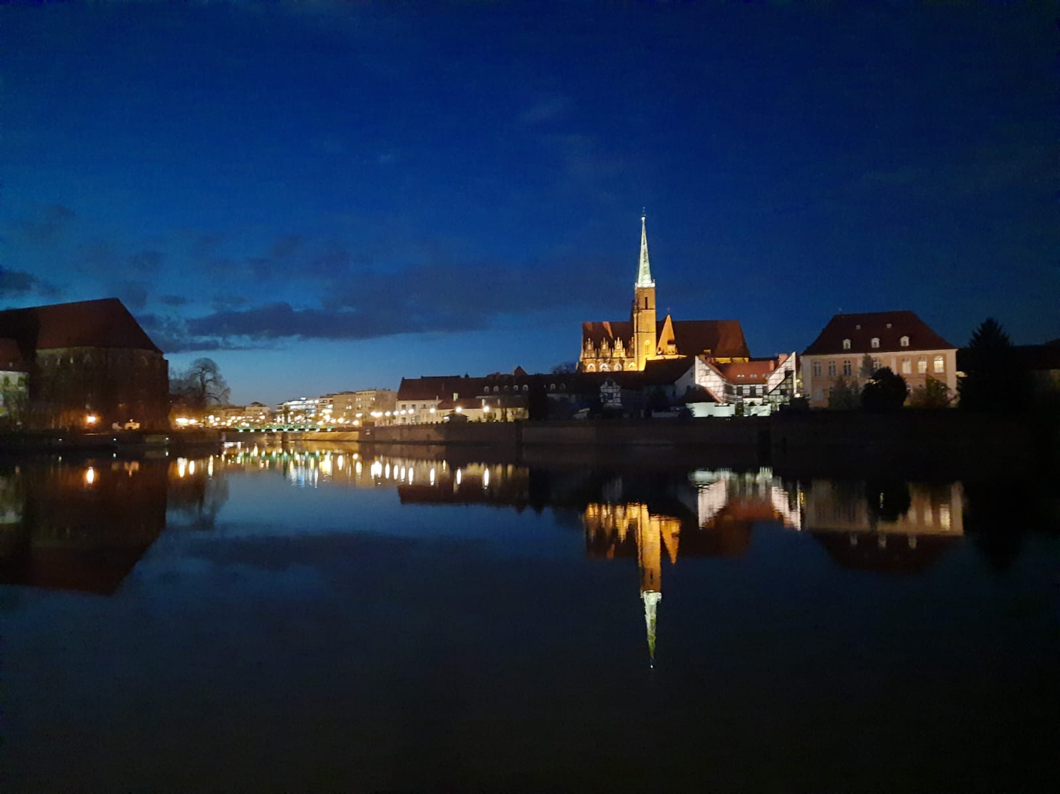
„Potrzeba, by On wzrastał, a ja się umniejszał” (J 3,30)

Slide 10
JEZUS A JAN CHRZCICIEL (J 3,22-36)
Kto przychodzi z wysoka, panuje nad wszystkimi, a kto z ziemi pochodzi, należy do ziemi i po ziemsku przemawia. Kto z nieba pochodzi, Ten jest ponad wszystkim. Świadczy On o tym, co widział i słyszał, a świadectwa Jego nikt nie przyjmuje. Kto przyjął Jego świadectwo, wyraźnie potwierdził, że Bóg jest prawdomówny. Ten bowiem, kogo Bóg posłał, mówi słowa Boże: a z niezmierzonej obfitości udziela mu Ducha. Ojciec miłuje Syna i wszystko oddał w Jego ręce. Kto wierzy w Syna, ma życie wieczne; kto zaś nie wierzy Synowi, nie ujrzy życia, lecz grozi mu gniew Boży (J 3,31-36)

Slide 11
JEZUS A JAN CHRZCICIEL (J 3,22-36)
Duch Święty otwiera nasze usta:
Maryja i Magnificat
Starzec Symeon
Prorokini Anna
Pięćdziesiątnica
Dom Korneliusza
Paweł w Efezie
Duch wieje, kędy chce

Slide 12
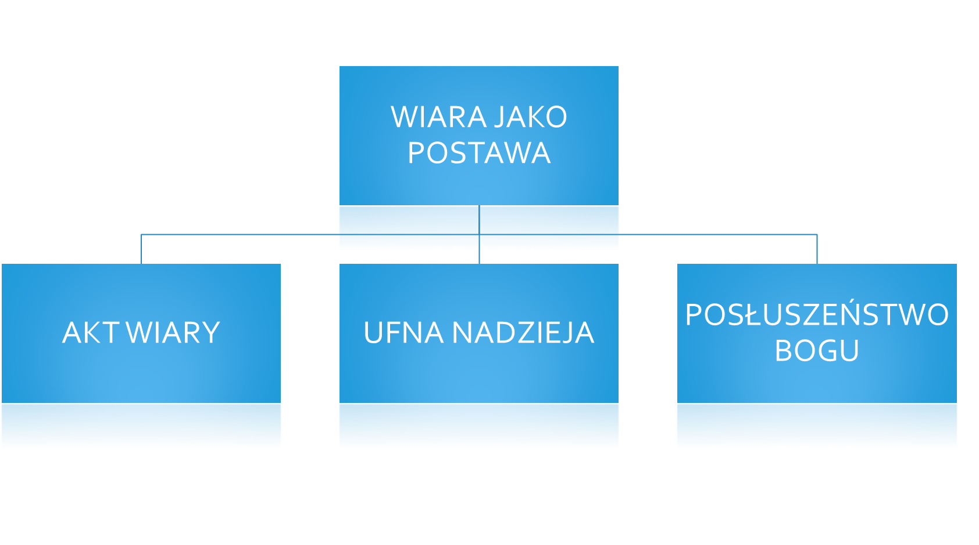
JEZUS A JAN CHRZCICIEL (J 3,22-36)

